Slide 1
2.6. Управление на дигиталната идентичност
ИНТЕРАКТИВНА ДЕМОНСТРАЦИЯ

Slide 2
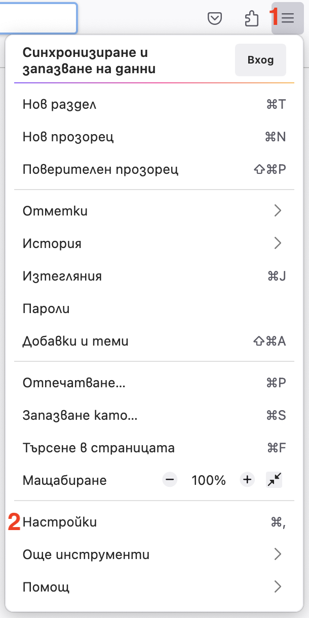
Настройване на бисквитки и защита от проследяване в браузъра Mozilla Firefox
След стартиране на браузъра, щракнете на трите чертички в горния десен ъгъл
Изберете Настройки

Slide 3
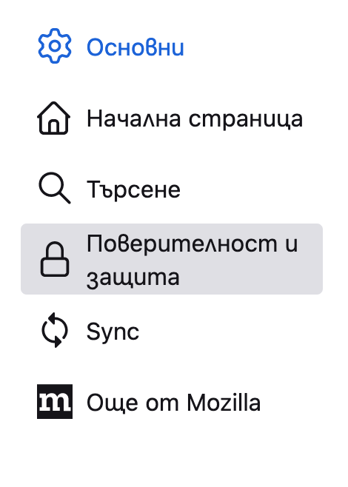
Настройване на бисквитки и защита от проследяване в браузъра Mozilla Firefox
От страничното меню вляво изберете Поверителност и защита

Slide 4
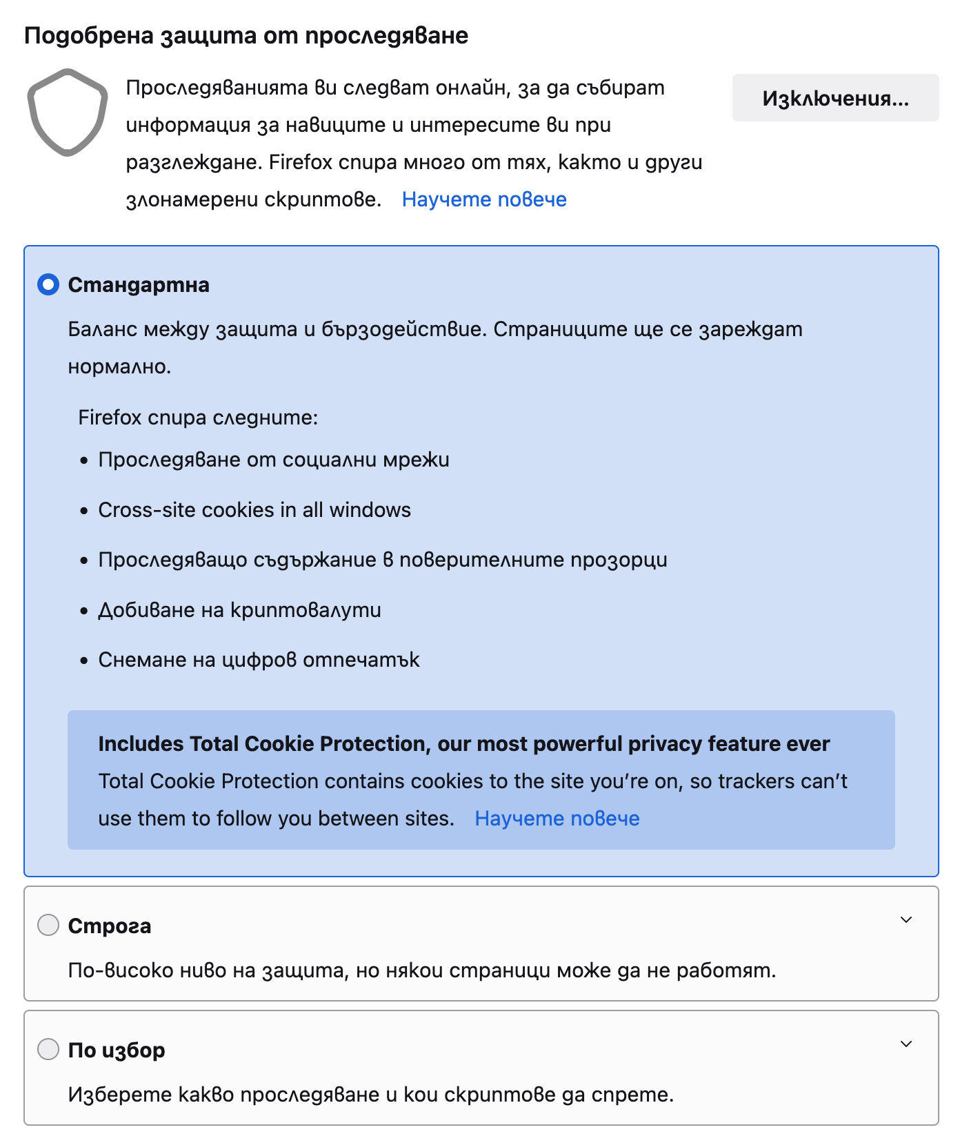
Защита от проследяване
По подразбиране, настройките в Mozilla Firefox са в режим Стандартна защита от проследяване.
Прочетете внимателно характеристиките на този режим.

Slide 5
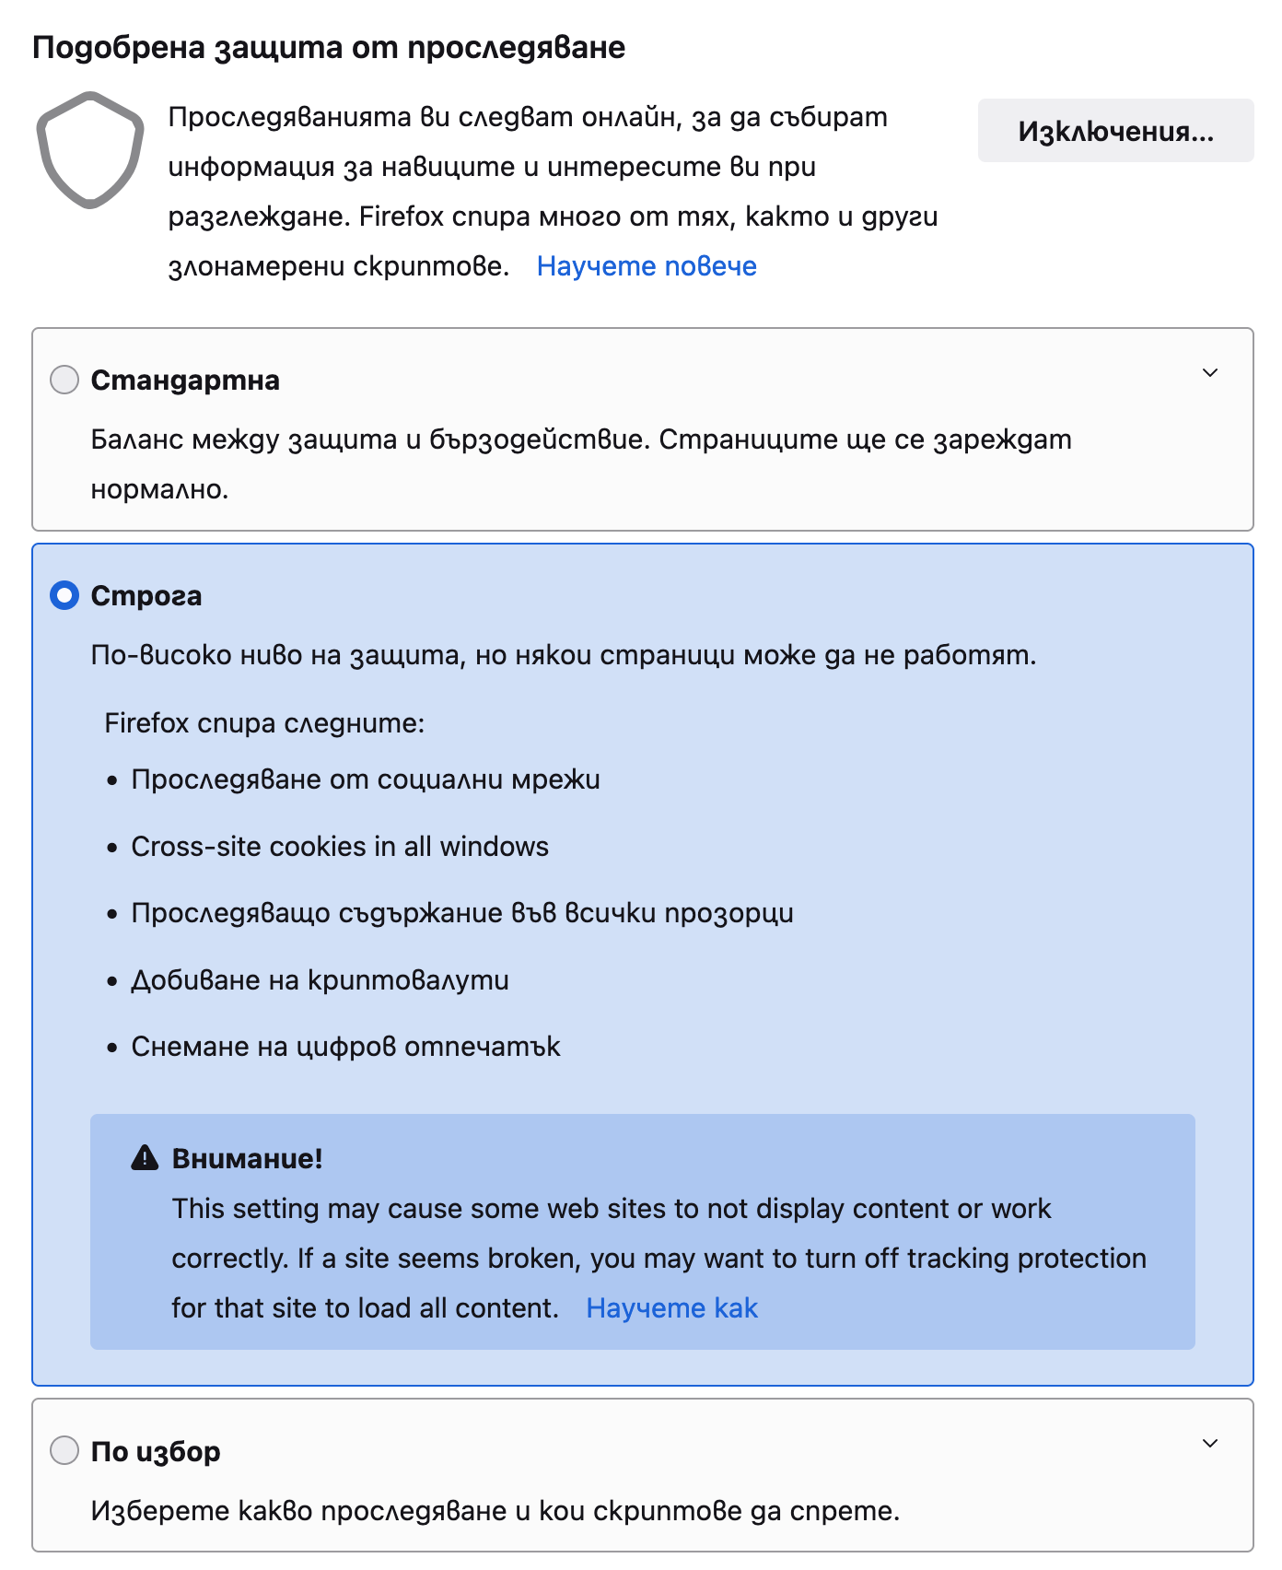
Защита от проследяване
Ако решите, може да промените избора си към Строга защита от проследяване.
Доста полезно действие наистина ☺

Slide 6
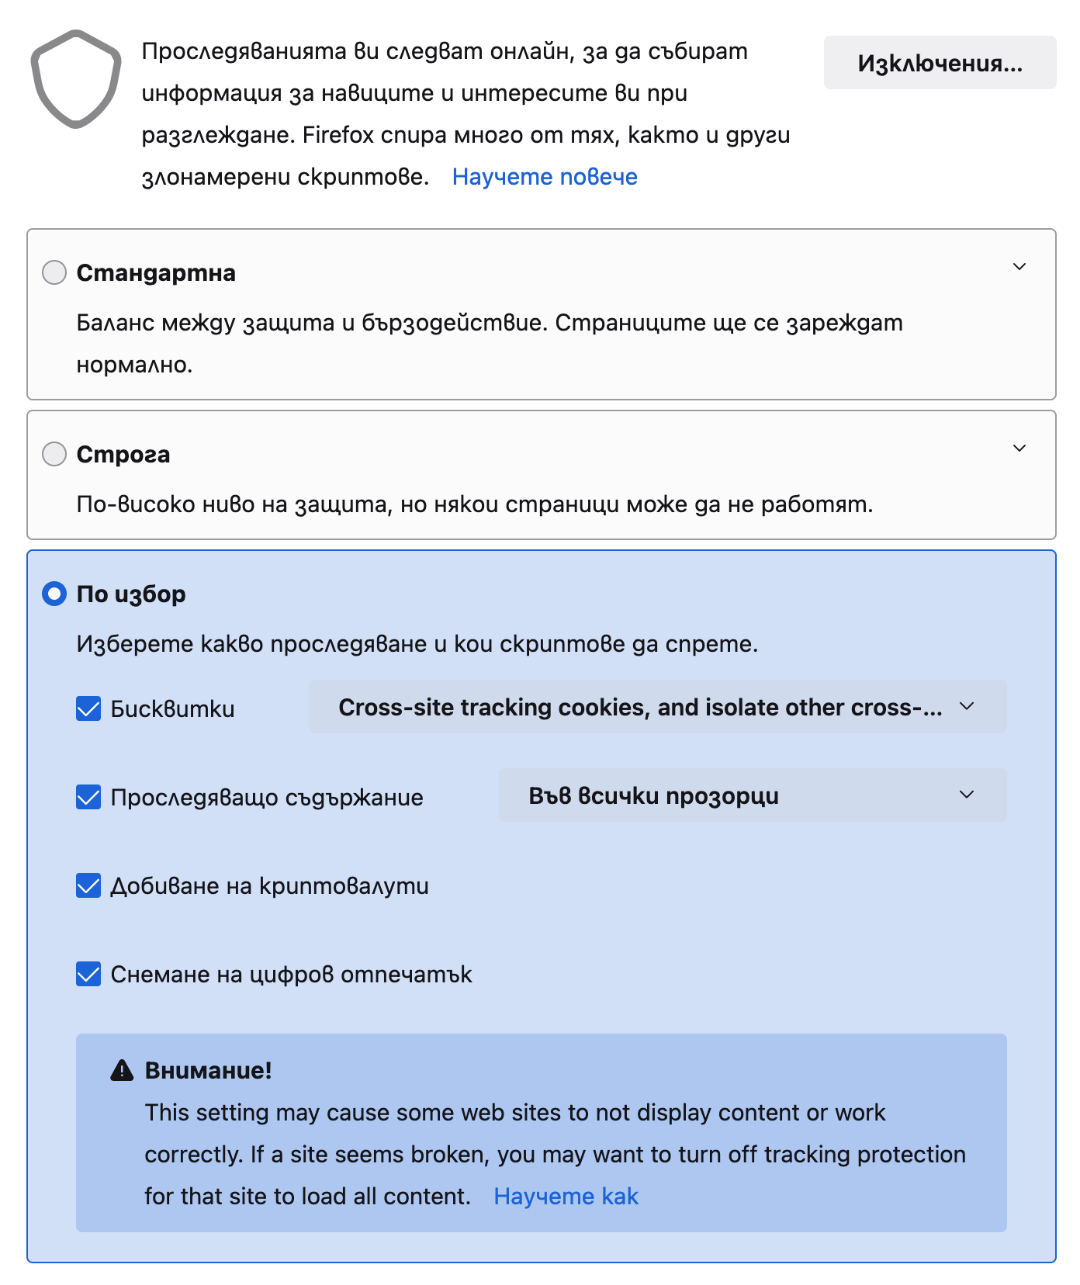
Защита от проследяване
При варианта По избор, може ръчно да изберете кои от опциите да са включени и кои не.

Slide 7
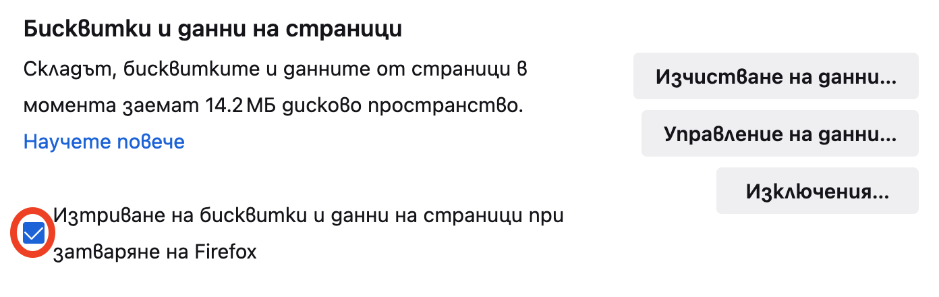
Защита от проследяване
В същата страница по-долу може да изберете опцията за изчистване на бисквитките всеки път след затваряне на браузъра – нещо наистина полезно.
Не е нужно никъде да потвърждавате настройките – в момента, в който ги направите, те вече са запаметени.

